Slide 1
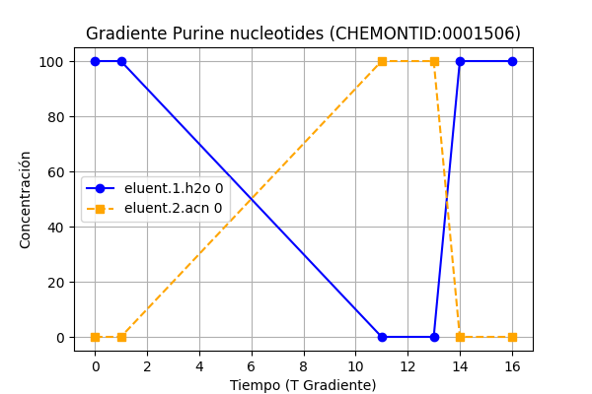
Purine nucleotides (CHEMONTID:0001506): 0.880024523572926, n_datos: 5
Configuración Columna:
pH1: 3.0 | pH2: 3.0 | Columna: Thermo Scientific Hypersil GOLD USP Code: column.usp.code_L1 | Longitud: 113.75 mm Tamaño Partícula: 1.9 µm | Temp: 40.0°C Flujo: 0.4 mL/min | T0: 0.6500755324656243 min

Slide 2
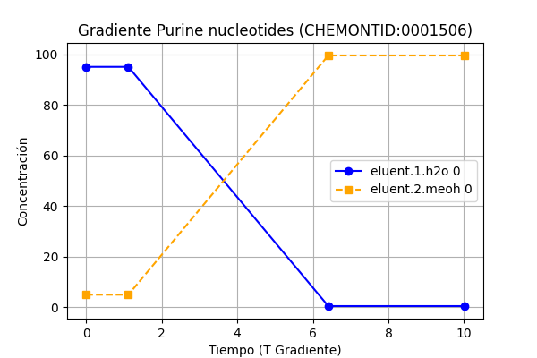
Purine nucleotides (CHEMONTID:0001506): 0.8697230190498245, n_datos: 6
Configuración Columna:
pH1: 3.0 | pH2: 3.0 | Columna: Restek Raptor Biphenyl USP Code: column.usp.code_L11 | Longitud: 100.0 mm Tamaño Partícula: 2.7 µm | Temp: 30.0°C Flujo: 0.4 mL/min | T0: 0.55125 min

Slide 3
Purine nucleotides (CHEMONTID:0001506): 0.8666576765731029, n_datos: 5
Configuración Columna:
pH1: 3.0 | pH2: 3.0 | Columna: Restek Raptor Biphenyl USP Code: column.usp.code_L11 | Longitud: 100.0 mm Tamaño Partícula: 2.7 µm | Temp: 30.0°C Flujo: 0.4 mL/min | T0: 0.55125 min

Slide 4
Purine nucleotides (CHEMONTID:0001506): 0.8587738941368563, n_datos: 6
Configuración Columna:
pH1: 3.0 | pH2: 3.0 | Columna: Waters CORTECS UPLC C18 USP Code: column.usp.code_L1 | Longitud: 100.0 mm Tamaño Partícula: 1.6 µm | Temp: 40.0°C Flujo: 0.4 mL/min | T0: 0.55125 min

Slide 5
Purine nucleotides (CHEMONTID:0001506): 0.8542495984356452, n_datos: 6
Configuración Columna:
pH1: 3.0 | pH2: 3.0 | Columna: Waters CORTECS UPLC C18 USP Code: column.usp.code_L1 | Longitud: 100.0 mm Tamaño Partícula: 1.6 µm | Temp: 40.0°C Flujo: 0.4 mL/min | T0: 0.55125 min

Slide 6
Purine nucleotides (CHEMONTID:0001506): 0.8195018813711221, n_datos: 5
Configuración Columna:
pH1: 3.0 | pH2: 3.0 | Columna: Restek Raptor Biphenyl USP Code: column.usp.code_L11 | Longitud: 100.0 mm Tamaño Partícula: 2.7 µm | Temp: 40.0°C Flujo: 0.4 mL/min | T0: 0.55125 min

Slide 7
Purine nucleotides (CHEMONTID:0001506): 0.8168844991170574, n_datos: 6
Configuración Columna:
pH1: 3.0 | pH2: 3.0 | Columna: Waters CORTECS UPLC C18 USP Code: column.usp.code_L1 | Longitud: 100.0 mm Tamaño Partícula: 1.6 µm | Temp: 40.0°C Flujo: 0.4 mL/min | T0: 0.55125 min

Slide 8
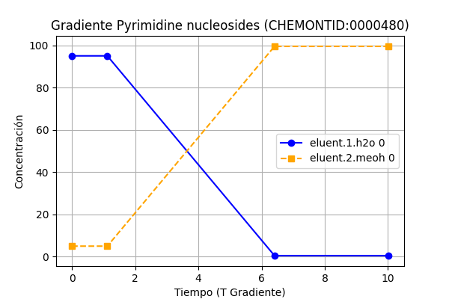
Pyrimidine nucleosides (CHEMONTID:0000480): 1.0, n_datos: 5
Configuración Columna:
pH1: 3.0 | pH2: 3.0 | Columna: Waters CORTECS UPLC C18 USP Code: column.usp.code_L1 | Longitud: 100.0 mm Tamaño Partícula: 1.6 µm | Temp: 40.0°C Flujo: 0.4 mL/min | T0: 0.55125 min

Slide 9
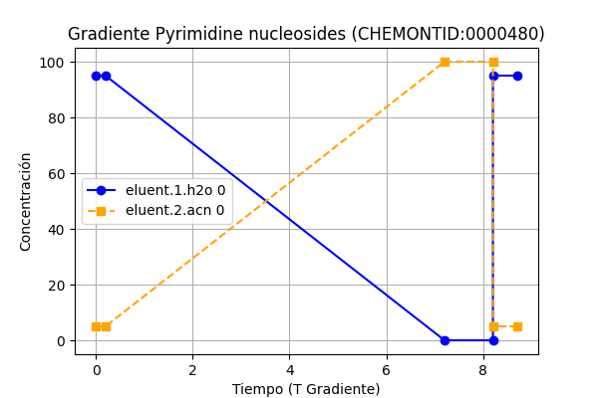
Pyrimidine nucleosides (CHEMONTID:0000480): 0.9545749608831734, n_datos: 5
Configuración Columna:
pH1: 2.6 | pH2: 0.0 | Columna: Waters ACQUITY UPLC BEH C18 USP Code: column.usp.code_L1 | Longitud: 50.0 mm Tamaño Partícula: 1.7 µm | Temp: 40.0°C Flujo: 0.6 mL/min | T0: 0.18375 min

Slide 10

Pyrimidine nucleosides (CHEMONTID:0000480): 0.7013451220711412, n_datos: 5
Configuración Columna:
pH1: 3.0 | pH2: 3.0 | Columna: Thermo Scientific Hypersil GOLD USP Code: column.usp.code_L1 | Longitud: 113.75 mm Tamaño Partícula: 1.9 µm | Temp: 40.0°C Flujo: 0.4 mL/min | T0: 0.6500755324656243 min

Slide 11
Pyrimidine nucleosides (CHEMONTID:0000480): 0.6450925673552984, n_datos: 5
Configuración Columna:
pH1: 2.6 | pH2: 0.0 | Columna: Waters ACQUITY UPLC BEH C18 USP Code: column.usp.code_L1 | Longitud: 50.0 mm Tamaño Partícula: 1.7 µm | Temp: 40.0°C Flujo: 0.6 mL/min | T0: 0.18375 min

Slide 12
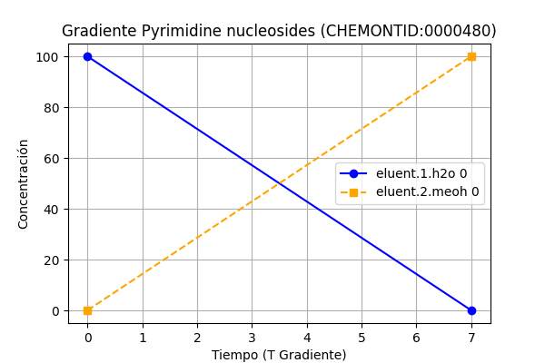
Pyrimidine nucleosides (CHEMONTID:0000480): 0.6407201449033825, n_datos: 5
Configuración Columna:
pH1: 3.0 | pH2: 3.0 | Columna: Waters ACQUITY UPLC HSS T3 USP Code: column.usp.code_L1 | Longitud: 100.0 mm Tamaño Partícula: 1.8 µm | Temp: 38.75°C Flujo: 0.3877777777777778 mL/min | T0: 0.5895077091536252 min

Slide 13
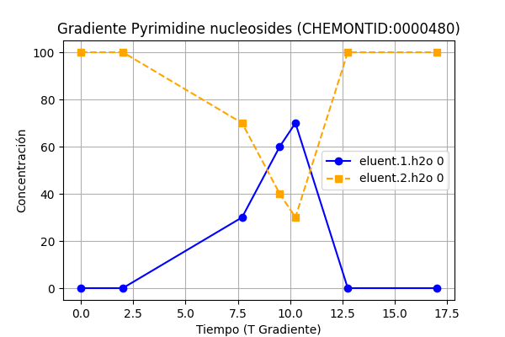
Pyrimidine nucleosides (CHEMONTID:0000480): 0.6099090373220932, n_datos: 5
Configuración Columna:
pH1: 0.0 | pH2: 0.0 | Columna: Waters ACQUITY UPLC BEH Amide USP Code: column.usp.code_L68 | Longitud: 100.0 mm Tamaño Partícula: 1.7 µm | Temp: 40.0°C Flujo: 0.5 mL/min | T0: 0.4571959788769226 min

Slide 14
Pyrimidine nucleosides (CHEMONTID:0000480): 0.6099090373220932, n_datos: 5
Configuración Columna:
pH1: 0.0 | pH2: 0.0 | Columna: Waters ACQUITY UPLC BEH Amide USP Code: column.usp.code_L68 | Longitud: 100.0 mm Tamaño Partícula: 1.7 µm | Temp: 40.0°C Flujo: 0.5 mL/min | T0: 0.4571959788769226 min

Slide 15
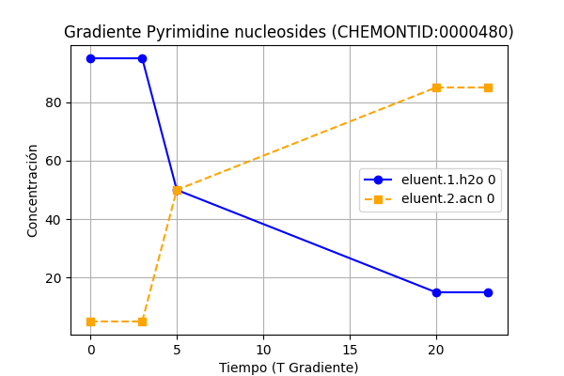
Pyrimidine nucleosides (CHEMONTID:0000480): 0.6078074325281356, n_datos: 5
Configuración Columna:
pH1: 3.0 | pH2: 3.0 | Columna: Agilent ZORBAX Extend-C18 USP Code: column.usp.code_L1 | Longitud: 50.0 mm Tamaño Partícula: 1.8 µm | Temp: 35.0°C Flujo: 0.1 mL/min | T0: 1.1025 min

Slide 16
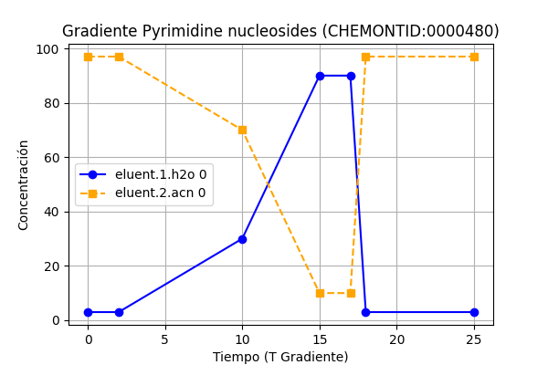
Pyrimidine nucleosides (CHEMONTID:0000480): 0.5771685853588618, n_datos: 5
Configuración Columna:
pH1: 0.0 | pH2: 3.0 | Columna: Merck SeQuant ZIC-HILIC USP Code: column.usp.code_L114 | Longitud: 145.45454545454547 mm Tamaño Partícula: 4.863636363636363 µm | Temp: 25.0°C Flujo: 0.25 mL/min | T0: 1.3300246658237755 min

Slide 17
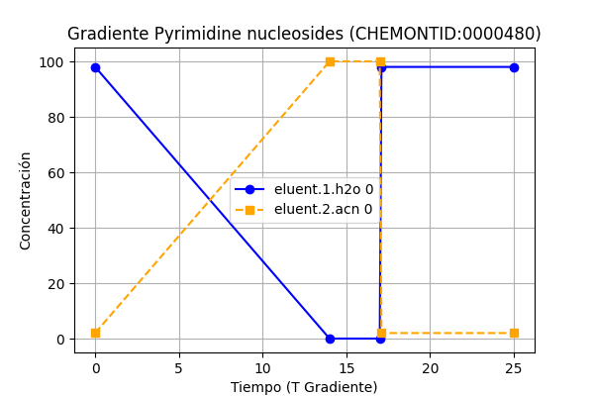
Pyrimidine nucleosides (CHEMONTID:0000480): 0.4433926163436995, n_datos: 9
Configuración Columna:
pH1: 3.0 | pH2: 3.0 | Columna: Phenomenex Kinetex C18 USP Code: column.usp.code_L1 | Longitud: 150.0 mm Tamaño Partícula: 1.7 µm | Temp: 30.0°C Flujo: 0.3 mL/min | T0: 1.1025 min

Slide 18
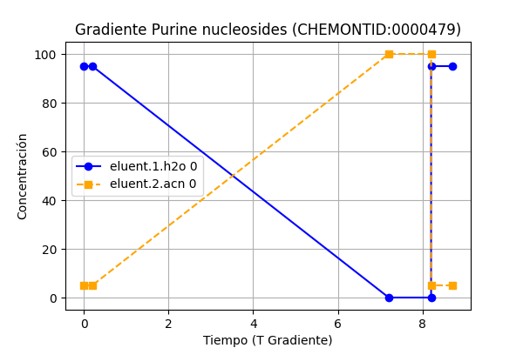
Purine nucleosides (CHEMONTID:0000479): 1.0, n_datos: 6
Configuración Columna:
pH1: 2.6 | pH2: 0.0 | Columna: Waters ACQUITY UPLC BEH C18 USP Code: column.usp.code_L1 | Longitud: 50.0 mm Tamaño Partícula: 1.7 µm | Temp: 40.0°C Flujo: 0.6 mL/min | T0: 0.18375 min

Slide 19
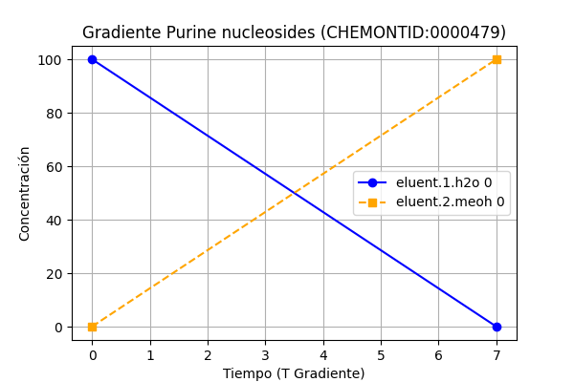
Purine nucleosides (CHEMONTID:0000479): 0.8606308163653448, n_datos: 5
Configuración Columna:
pH1: 3.0 | pH2: 3.0 | Columna: Waters ACQUITY UPLC HSS T3 USP Code: column.usp.code_L1 | Longitud: 100.0 mm Tamaño Partícula: 1.8 µm | Temp: 38.75°C Flujo: 0.3877777777777778 mL/min | T0: 0.5895077091536252 min

Slide 20

Purine nucleosides (CHEMONTID:0000479): 0.7359342263689953, n_datos: 6
Configuración Columna:
pH1: 3.0 | pH2: 3.0 | Columna: Thermo Scientific Hypersil GOLD USP Code: column.usp.code_L1 | Longitud: 113.75 mm Tamaño Partícula: 1.9 µm | Temp: 40.0°C Flujo: 0.4 mL/min | T0: 0.6500755324656243 min

Slide 21
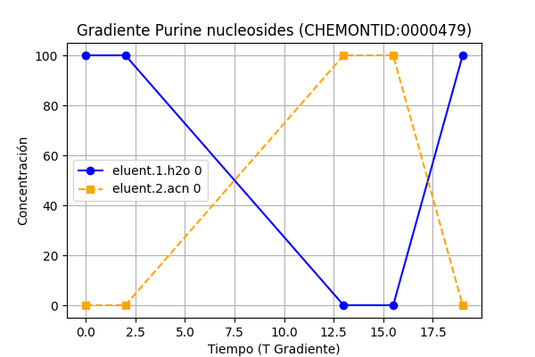
Purine nucleosides (CHEMONTID:0000479): 0.7274328668673873, n_datos: 5
Configuración Columna:
pH1: 3.0 | pH2: 3.0 | Columna: Thermo Scientific Hypersil GOLD USP Code: column.usp.code_L1 | Longitud: 150.0 mm Tamaño Partícula: 1.9 µm | Temp: 41.66666666666666°C Flujo: 0.5 mL/min | T0: 0.6615 min

Slide 22
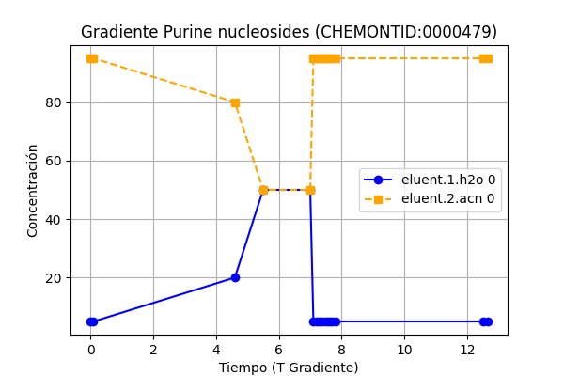
Purine nucleosides (CHEMONTID:0000479): 0.6886099743988107, n_datos: 9
Configuración Columna:
pH1: 3.5 | pH2: 3.0 | Columna: Waters ACQUITY UPLC BEH HILIC USP Code: column.usp.code_L3 | Longitud: 150.0 mm Tamaño Partícula: 1.7 µm | Temp: 40.0°C Flujo: 0.6 mL/min | T0: 0.55125 min

Slide 23
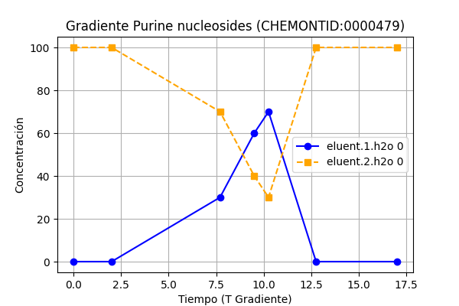
Purine nucleosides (CHEMONTID:0000479): 0.6675618682553112, n_datos: 9
Configuración Columna:
pH1: 0.0 | pH2: 0.0 | Columna: Waters ACQUITY UPLC BEH Amide USP Code: column.usp.code_L68 | Longitud: 100.0 mm Tamaño Partícula: 1.7 µm | Temp: 40.0°C Flujo: 0.5 mL/min | T0: 0.4571959788769226 min

Slide 24
Purine nucleosides (CHEMONTID:0000479): 0.6675618682553112, n_datos: 8
Configuración Columna:
pH1: 0.0 | pH2: 0.0 | Columna: Waters ACQUITY UPLC BEH Amide USP Code: column.usp.code_L68 | Longitud: 100.0 mm Tamaño Partícula: 1.7 µm | Temp: 40.0°C Flujo: 0.5 mL/min | T0: 0.4571959788769226 min

Slide 25
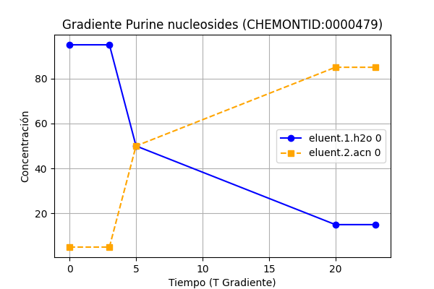
Purine nucleosides (CHEMONTID:0000479): 0.6341210998378367, n_datos: 5
Configuración Columna:
pH1: 3.0 | pH2: 3.0 | Columna: Agilent ZORBAX Extend-C18 USP Code: column.usp.code_L1 | Longitud: 50.0 mm Tamaño Partícula: 1.8 µm | Temp: 35.0°C Flujo: 0.1 mL/min | T0: 1.1025 min

Slide 26
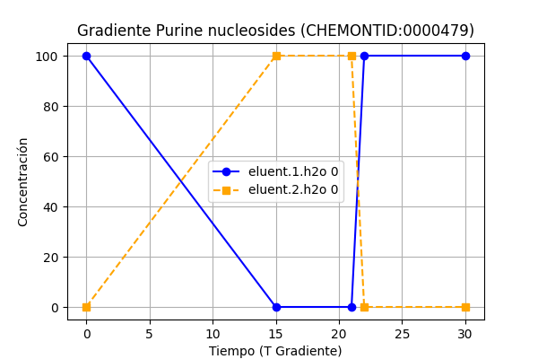
Purine nucleosides (CHEMONTID:0000479): 0.5615245366873196, n_datos: 6
Configuración Columna:
pH1: 0.0 | pH2: 0.0 | Columna: Waters ACQUITY UPLC BEH C18 USP Code: column.usp.code_L1 | Longitud: 100.0 mm Tamaño Partícula: 1.7 µm | Temp: 50.0°C Flujo: 0.3 mL/min | T0: 0.1666666666666666 min

Slide 27
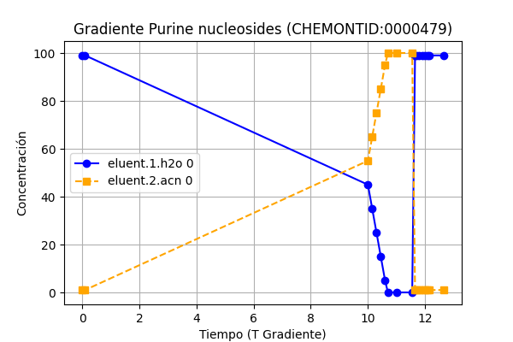
Purine nucleosides (CHEMONTID:0000479): 0.5119113455197664, n_datos: 7
Configuración Columna:
pH1: 3.0 | pH2: 3.0 | Columna: Waters ACQUITY UPLC HSS T3 USP Code: column.usp.code_L1 | Longitud: 150.0 mm Tamaño Partícula: 1.8 µm | Temp: 45.0°C Flujo: 0.6 mL/min | T0: 0.55125 min

Slide 28
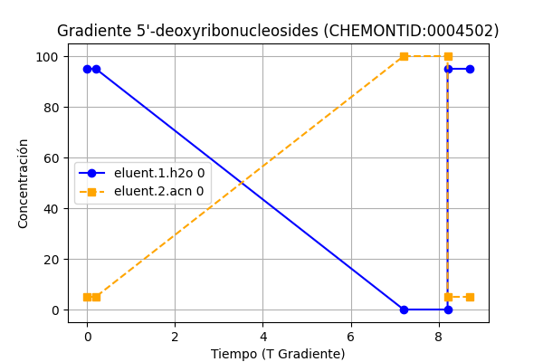
5'-deoxyribonucleosides (CHEMONTID:0004502): 1.0, n_datos: 5
Configuración Columna:
pH1: 2.6 | pH2: 0.0 | Columna: Waters ACQUITY UPLC BEH C18 USP Code: column.usp.code_L1 | Longitud: 50.0 mm Tamaño Partícula: 1.7 µm | Temp: 40.0°C Flujo: 0.6 mL/min | T0: 0.18375 min

Slide 29
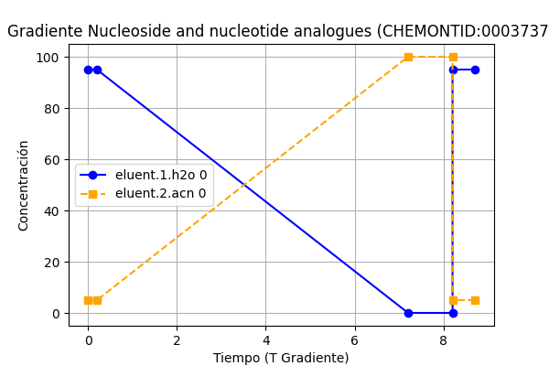
Nucleoside and nucleotide analogues (CHEMONTID:0003737): 1.0, n_datos: 5
Configuración Columna:
pH1: 2.6 | pH2: 0.0 | Columna: Waters ACQUITY UPLC BEH C18 USP Code: column.usp.code_L1 | Longitud: 50.0 mm Tamaño Partícula: 1.7 µm | Temp: 40.0°C Flujo: 0.6 mL/min | T0: 0.18375 min

Slide 30

Pyrimidine nucleotides (CHEMONTID:0001509): 0.9069621401583814, n_datos: 6
Configuración Columna:
pH1: 3.0 | pH2: 3.0 | Columna: Thermo Scientific Hypersil GOLD USP Code: column.usp.code_L1 | Longitud: 113.75 mm Tamaño Partícula: 1.9 µm | Temp: 40.0°C Flujo: 0.4 mL/min | T0: 0.6500755324656243 min

Slide 31

Pyrimidine nucleotides (CHEMONTID:0001509): 0.9052111898260712, n_datos: 5
Configuración Columna:
pH1: 3.0 | pH2: 3.0 | Columna: Phenomenex Kinetex XB-C18 USP Code: column.usp.code_L1 | Longitud: 100.0 mm Tamaño Partícula: 1.7 µm | Temp: 40.0°C Flujo: 0.4 mL/min | T0: 0.55125 min

Slide 32
Pyrimidine nucleotides (CHEMONTID:0001509): 0.9022554954404198, n_datos: 5
Configuración Columna:
pH1: 3.0 | pH2: 3.0 | Columna: Phenomenex Kinetex XB-C18 USP Code: column.usp.code_L1 | Longitud: 100.0 mm Tamaño Partícula: 1.7 µm | Temp: 30.0°C Flujo: 0.4 mL/min | T0: 0.55125 min

Slide 33
Pyrimidine nucleotides (CHEMONTID:0001509): 0.8936533028307712, n_datos: 5
Configuración Columna:
pH1: 3.0 | pH2: 3.0 | Columna: Phenomenex Kinetex XB-C18 USP Code: column.usp.code_L1 | Longitud: 100.0 mm Tamaño Partícula: 1.7 µm | Temp: 40.0°C Flujo: 0.4 mL/min | T0: 0.55125 min

Slide 34
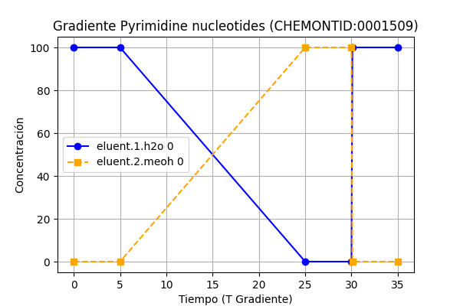
Pyrimidine nucleotides (CHEMONTID:0001509): 0.578485026033271, n_datos: 5
Configuración Columna:
pH1: 3.0 | pH2: 3.0 | Columna: Waters CORTECS T3 USP Code: column.usp.code_L1 | Longitud: 100.0 mm Tamaño Partícula: 2.7 µm | Temp: 40.0°C Flujo: 0.3 mL/min | T0: 0.735 min

Slide 35
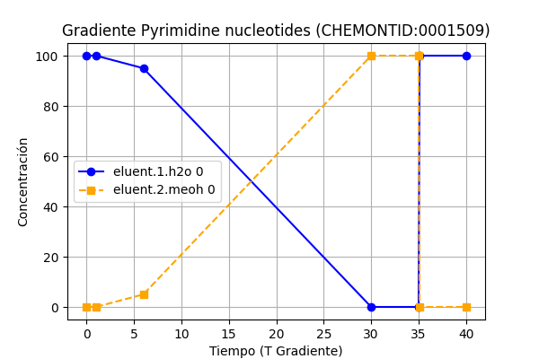
Pyrimidine nucleotides (CHEMONTID:0001509): 0.5427194263056574, n_datos: 6
Configuración Columna:
pH1: 3.0 | pH2: 3.0 | Columna: Waters CORTECS T3 USP Code: column.usp.code_L1 | Longitud: 100.0 mm Tamaño Partícula: 2.7 µm | Temp: 40.0°C Flujo: 0.3 mL/min | T0: 0.735 min

Slide 36
Pyrimidine nucleotides (CHEMONTID:0001509): 0.5112783206194369, n_datos: 7
Configuración Columna:
pH1: 3.0 | pH2: 3.0 | Columna: Waters CORTECS T3 USP Code: column.usp.code_L1 | Longitud: 100.0 mm Tamaño Partícula: 2.7 µm | Temp: 40.0°C Flujo: 0.25 mL/min | T0: 0.882 min

Slide 37
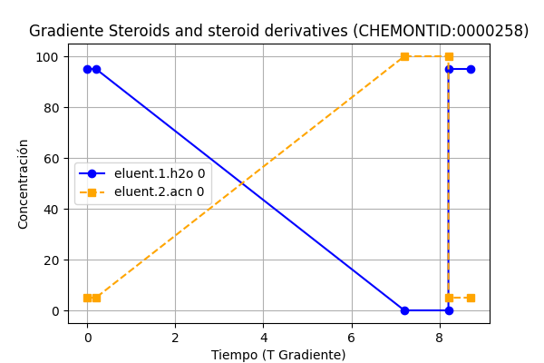
Steroids and steroid derivatives (CHEMONTID:0000258): 0.8625656881436828, n_datos: 7
Configuración Columna:
pH1: 2.6 | pH2: 0.0 | Columna: Waters ACQUITY UPLC BEH C18 USP Code: column.usp.code_L1 | Longitud: 50.0 mm Tamaño Partícula: 1.7 µm | Temp: 40.0°C Flujo: 0.6 mL/min | T0: 0.18375 min

Slide 38
Steroids and steroid derivatives (CHEMONTID:0000258): 0.7897849357397074, n_datos: 8
Configuración Columna:
pH1: 2.6 | pH2: 0.0 | Columna: Waters ACQUITY UPLC BEH C18 USP Code: column.usp.code_L1 | Longitud: 50.0 mm Tamaño Partícula: 1.7 µm | Temp: 40.0°C Flujo: 0.6 mL/min | T0: 0.18375 min

Slide 39
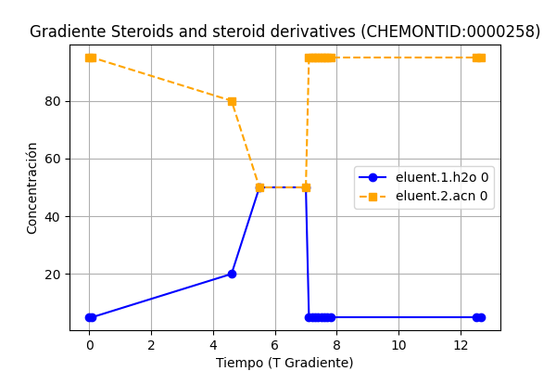
Steroids and steroid derivatives (CHEMONTID:0000258): 0.6844461919966688, n_datos: 6
Configuración Columna:
pH1: 3.5 | pH2: 3.0 | Columna: Waters ACQUITY UPLC BEH HILIC USP Code: column.usp.code_L3 | Longitud: 150.0 mm Tamaño Partícula: 1.7 µm | Temp: 40.0°C Flujo: 0.6 mL/min | T0: 0.55125 min

Slide 40
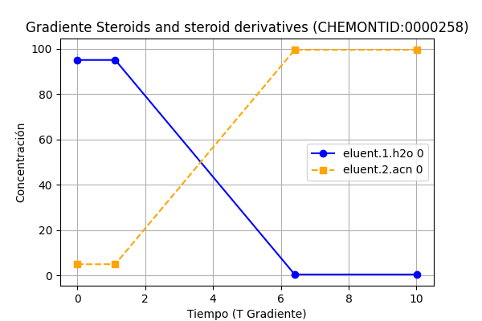
Steroids and steroid derivatives (CHEMONTID:0000258): 0.6365118553001854, n_datos: 6
Configuración Columna:
pH1: 3.0 | pH2: 3.0 | Columna: Waters CORTECS UPLC C18 USP Code: column.usp.code_L1 | Longitud: 100.0 mm Tamaño Partícula: 1.6 µm | Temp: 40.0°C Flujo: 0.4 mL/min | T0: 0.55125 min

Slide 41
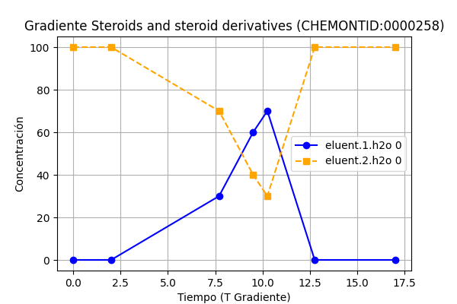
Steroids and steroid derivatives (CHEMONTID:0000258): 0.619835120735143, n_datos: 5
Configuración Columna:
pH1: 0.0 | pH2: 0.0 | Columna: Waters ACQUITY UPLC BEH Amide USP Code: column.usp.code_L68 | Longitud: 100.0 mm Tamaño Partícula: 1.7 µm | Temp: 40.0°C Flujo: 0.5 mL/min | T0: 0.4571959788769226 min

Slide 42
Steroids and steroid derivatives (CHEMONTID:0000258): 0.619835120735143, n_datos: 7
Configuración Columna:
pH1: 0.0 | pH2: 0.0 | Columna: Waters ACQUITY UPLC BEH Amide USP Code: column.usp.code_L68 | Longitud: 100.0 mm Tamaño Partícula: 1.7 µm | Temp: 40.0°C Flujo: 0.5 mL/min | T0: 0.4571959788769226 min

Slide 43
Steroids and steroid derivatives (CHEMONTID:0000258): 0.5876902933097641, n_datos: 5
Configuración Columna:
pH1: 3.0 | pH2: 3.0 | Columna: Waters ACQUITY UPLC BEH C18 USP Code: column.usp.code_L1 | Longitud: 100.0 mm Tamaño Partícula: 1.7 µm | Temp: 30.0°C Flujo: 0.4 mL/min | T0: 0.55125 min

Slide 44
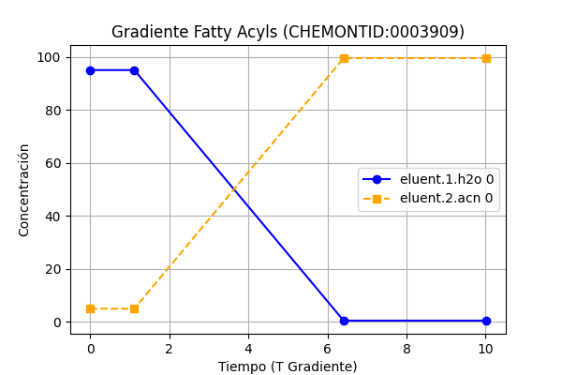
Fatty Acyls (CHEMONTID:0003909): 0.921509515183056, n_datos: 9
Configuración Columna:
pH1: 3.0 | pH2: 3.0 | Columna: Waters ACQUITY UPLC HSS C18 USP Code: column.usp.code_L1 | Longitud: 100.0 mm Tamaño Partícula: 1.8 µm | Temp: 50.0°C Flujo: 0.4 mL/min | T0: 0.55125 min

Slide 45
Fatty Acyls (CHEMONTID:0003909): 0.9212740412651352, n_datos: 8
Configuración Columna:
pH1: 3.0 | pH2: 3.0 | Columna: Phenomenex Kinetex XB-C18 USP Code: column.usp.code_L1 | Longitud: 100.0 mm Tamaño Partícula: 1.7 µm | Temp: 50.0°C Flujo: 0.4 mL/min | T0: 0.55125 min

Slide 46

Fatty Acyls (CHEMONTID:0003909): 0.9192365315009696, n_datos: 8
Configuración Columna:
pH1: 3.0 | pH2: 3.0 | Columna: Waters CORTECS UPLC C18 USP Code: column.usp.code_L1 | Longitud: 100.0 mm Tamaño Partícula: 1.6 µm | Temp: 40.0°C Flujo: 0.4 mL/min | T0: 0.55125 min

Slide 47
Fatty Acyls (CHEMONTID:0003909): 0.914530524646844, n_datos: 7
Configuración Columna:
pH1: 3.0 | pH2: 3.0 | Columna: Waters ACQUITY UPLC HSS C18 USP Code: column.usp.code_L1 | Longitud: 100.0 mm Tamaño Partícula: 1.8 µm | Temp: 30.0°C Flujo: 0.4 mL/min | T0: 0.55125 min

Slide 48

Hydroxy acids and derivatives (CHEMONTID:0000472): 1.0, n_datos: 6
Configuración Columna:
pH1: 3.0 | pH2: 3.0 | Columna: Waters CORTECS UPLC C18 USP Code: column.usp.code_L1 | Longitud: 100.0 mm Tamaño Partícula: 1.6 µm | Temp: 40.0°C Flujo: 0.4 mL/min | T0: 0.55125 min

Slide 49

Hydroxy acids and derivatives (CHEMONTID:0000472): 0.9500372080857408, n_datos: 9
Configuración Columna:
pH1: 3.0 | pH2: 3.0 | Columna: Waters CORTECS UPLC C18 USP Code: column.usp.code_L1 | Longitud: 100.0 mm Tamaño Partícula: 1.6 µm | Temp: 30.0°C Flujo: 0.4 mL/min | T0: 0.55125 min

Slide 50
Hydroxy acids and derivatives (CHEMONTID:0000472): 0.946920315198712, n_datos: 5
Configuración Columna:
pH1: 3.0 | pH2: 3.0 | Columna: Waters CORTECS UPLC C18 USP Code: column.usp.code_L1 | Longitud: 100.0 mm Tamaño Partícula: 1.6 µm | Temp: 40.0°C Flujo: 0.4 mL/min | T0: 0.55125 min

Slide 51
Hydroxy acids and derivatives (CHEMONTID:0000472): 0.9462692706950244, n_datos: 8
Configuración Columna:
pH1: 3.0 | pH2: 3.0 | Columna: Waters ACQUITY UPLC HSS C18 USP Code: column.usp.code_L1 | Longitud: 100.0 mm Tamaño Partícula: 1.8 µm | Temp: 50.0°C Flujo: 0.4 mL/min | T0: 0.55125 min

Slide 52
Hydroxy acids and derivatives (CHEMONTID:0000472): 0.9454021768641502, n_datos: 5
Configuración Columna:
pH1: 3.0 | pH2: 3.0 | Columna: Restek Raptor Biphenyl USP Code: column.usp.code_L11 | Longitud: 100.0 mm Tamaño Partícula: 2.7 µm | Temp: 30.0°C Flujo: 0.4 mL/min | T0: 0.55125 min

Slide 53
Hydroxy acids and derivatives (CHEMONTID:0000472): 0.9442921436553694, n_datos: 6
Configuración Columna:
pH1: 3.0 | pH2: 3.0 | Columna: Waters ACQUITY UPLC HSS C18 USP Code: column.usp.code_L1 | Longitud: 100.0 mm Tamaño Partícula: 1.8 µm | Temp: 40.0°C Flujo: 0.4 mL/min | T0: 0.55125 min

Slide 54
Hydroxy acids and derivatives (CHEMONTID:0000472): 0.9400939385112924, n_datos: 8
Configuración Columna:
pH1: 3.0 | pH2: 3.0 | Columna: Restek Raptor Biphenyl USP Code: column.usp.code_L11 | Longitud: 100.0 mm Tamaño Partícula: 2.7 µm | Temp: 50.0°C Flujo: 0.4 mL/min | T0: 0.55125 min

Slide 55
Hydroxy acids and derivatives (CHEMONTID:0000472): 0.938777975194861, n_datos: 5
Configuración Columna:
pH1: 3.0 | pH2: 3.0 | Columna: Phenomenex Kinetex XB-C18 USP Code: column.usp.code_L1 | Longitud: 100.0 mm Tamaño Partícula: 1.7 µm | Temp: 40.0°C Flujo: 0.4 mL/min | T0: 0.55125 min

Slide 56
Hydroxy acids and derivatives (CHEMONTID:0000472): 0.9368614373900588, n_datos: 5
Configuración Columna:
pH1: 3.0 | pH2: 3.0 | Columna: Waters ACQUITY UPLC HSS C18 USP Code: column.usp.code_L1 | Longitud: 100.0 mm Tamaño Partícula: 1.8 µm | Temp: 30.0°C Flujo: 0.4 mL/min | T0: 0.55125 min

Slide 57

Keto acids and derivatives (CHEMONTID:0000389): 1.0, n_datos: 6
Configuración Columna:
pH1: 3.0 | pH2: 3.0 | Columna: Phenomenex Kinetex XB-C18 USP Code: column.usp.code_L1 | Longitud: 100.0 mm Tamaño Partícula: 1.7 µm | Temp: 30.0°C Flujo: 0.4 mL/min | T0: 0.55125 min

Slide 58
Keto acids and derivatives (CHEMONTID:0000389): 0.9688586787507218, n_datos: 9
Configuración Columna:
pH1: 3.0 | pH2: 3.0 | Columna: Waters ACQUITY UPLC BEH C18 USP Code: column.usp.code_L1 | Longitud: 100.0 mm Tamaño Partícula: 1.7 µm | Temp: 30.0°C Flujo: 0.4 mL/min | T0: 0.55125 min

Slide 59
Keto acids and derivatives (CHEMONTID:0000389): 0.9422034703971276, n_datos: 6
Configuración Columna:
pH1: 3.0 | pH2: 3.0 | Columna: Waters ACQUITY UPLC HSS T3 USP Code: column.usp.code_L1 | Longitud: 100.0 mm Tamaño Partícula: 1.8 µm | Temp: 30.0°C Flujo: 0.4 mL/min | T0: 0.55125 min

Slide 60
Keto acids and derivatives (CHEMONTID:0000389): 0.8892316172946028, n_datos: 6
Configuración Columna:
pH1: 3.0 | pH2: 3.0 | Columna: Restek Raptor Biphenyl USP Code: column.usp.code_L11 | Longitud: 100.0 mm Tamaño Partícula: 2.7 µm | Temp: 30.0°C Flujo: 0.4 mL/min | T0: 0.55125 min

Slide 61

Keto acids and derivatives (CHEMONTID:0000389): 0.8721935274596404, n_datos: 7
Configuración Columna:
pH1: 3.0 | pH2: 3.0 | Columna: Waters CORTECS UPLC C18 USP Code: column.usp.code_L1 | Longitud: 100.0 mm Tamaño Partícula: 1.6 µm | Temp: 30.0°C Flujo: 0.4 mL/min | T0: 0.55125 min

Slide 62
Keto acids and derivatives (CHEMONTID:0000389): 0.866600211209917, n_datos: 5
Configuración Columna:
pH1: 3.0 | pH2: 3.0 | Columna: Restek Raptor Biphenyl USP Code: column.usp.code_L11 | Longitud: 100.0 mm Tamaño Partícula: 2.7 µm | Temp: 40.0°C Flujo: 0.4 mL/min | T0: 0.55125 min

Slide 63
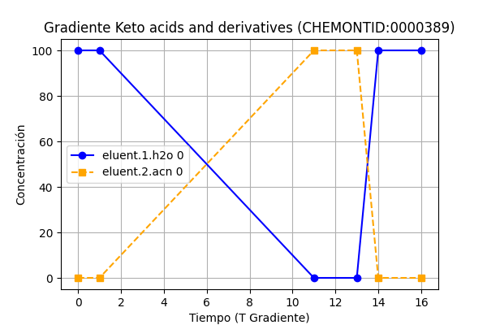
Keto acids and derivatives (CHEMONTID:0000389): 0.8450475765853162, n_datos: 5
Configuración Columna:
pH1: 3.0 | pH2: 3.0 | Columna: Thermo Scientific Hypersil GOLD USP Code: column.usp.code_L1 | Longitud: 113.75 mm Tamaño Partícula: 1.9 µm | Temp: 40.0°C Flujo: 0.4 mL/min | T0: 0.6500755324656243 min

Slide 64
Keto acids and derivatives (CHEMONTID:0000389): 0.8269976580796256, n_datos: 5
Configuración Columna:
pH1: 3.0 | pH2: 3.0 | Columna: Waters ACQUITY UPLC HSS T3 USP Code: column.usp.code_L1 | Longitud: 100.0 mm Tamaño Partícula: 1.8 µm | Temp: 40.0°C Flujo: 0.4 mL/min | T0: 0.55125 min

Slide 65
Keto acids and derivatives (CHEMONTID:0000389): 0.8128786345544088, n_datos: 5
Configuración Columna:
pH1: 3.0 | pH2: 3.0 | Columna: Phenomenex Kinetex XB-C18 USP Code: column.usp.code_L1 | Longitud: 100.0 mm Tamaño Partícula: 1.7 µm | Temp: 50.0°C Flujo: 0.4 mL/min | T0: 0.55125 min

Slide 66

Phenylpropanoic acids (CHEMONTID:0002551): 1.0, n_datos: 5
Configuración Columna:
pH1: 2.6 | pH2: 0.0 | Columna: Waters ACQUITY UPLC BEH C18 USP Code: column.usp.code_L1 | Longitud: 50.0 mm Tamaño Partícula: 1.7 µm | Temp: 40.0°C Flujo: 0.6 mL/min | T0: 0.18375 min

Slide 67
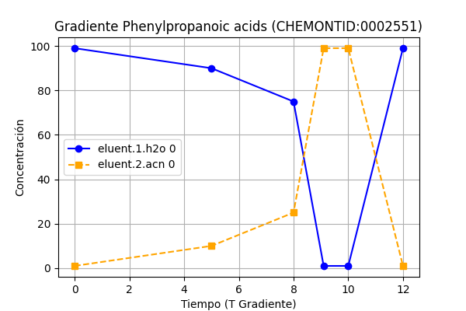
Phenylpropanoic acids (CHEMONTID:0002551): 0.7910693138870778, n_datos: 6
Configuración Columna:
pH1: 3.0 | pH2: 3.0 | Columna: Agilent ZORBAX RRHD Eclipse Plus C18 USP Code: column.usp.code_L1 | Longitud: 50.0 mm Tamaño Partícula: 1.8 µm | Temp: 30.0°C Flujo: 0.4 mL/min | T0: 0.275625 min

Slide 68
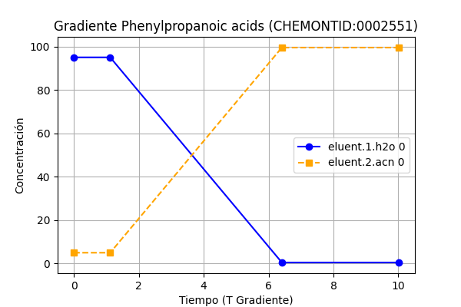
Phenylpropanoic acids (CHEMONTID:0002551): 0.4643731928904837, n_datos: 5
Configuración Columna:
pH1: 3.0 | pH2: 3.0 | Columna: Restek Raptor Biphenyl USP Code: column.usp.code_L11 | Longitud: 100.0 mm Tamaño Partícula: 2.7 µm | Temp: 50.0°C Flujo: 0.4 mL/min | T0: 0.55125 min

Slide 69
Phenylpropanoic acids (CHEMONTID:0002551): 0.4338728324147599, n_datos: 5
Configuración Columna:
pH1: 3.0 | pH2: 3.0 | Columna: Restek Raptor Biphenyl USP Code: column.usp.code_L11 | Longitud: 100.0 mm Tamaño Partícula: 2.7 µm | Temp: 40.0°C Flujo: 0.4 mL/min | T0: 0.55125 min

Slide 70

Phenylpropanoic acids (CHEMONTID:0002551): 0.4137197210045074, n_datos: 6
Configuración Columna:
pH1: 3.0 | pH2: 3.0 | Columna: Restek Raptor Biphenyl USP Code: column.usp.code_L11 | Longitud: 100.0 mm Tamaño Partícula: 2.7 µm | Temp: 50.0°C Flujo: 0.4 mL/min | T0: 0.55125 min

Slide 71
Phenylpropanoic acids (CHEMONTID:0002551): 0.3828753894689435, n_datos: 6
Configuración Columna:
pH1: 3.0 | pH2: 3.0 | Columna: Restek Raptor Biphenyl USP Code: column.usp.code_L11 | Longitud: 100.0 mm Tamaño Partícula: 2.7 µm | Temp: 40.0°C Flujo: 0.4 mL/min | T0: 0.55125 min

Slide 72
Phenylpropanoic acids (CHEMONTID:0002551): 0.3819360037626351, n_datos: 7
Configuración Columna:
pH1: 3.0 | pH2: 3.0 | Columna: Agilent ZORBAX RRHD Eclipse Plus C18 USP Code: column.usp.code_L1 | Longitud: 50.0 mm Tamaño Partícula: 1.8 µm | Temp: 30.0°C Flujo: 0.4 mL/min | T0: 0.275625 min

Slide 73
Phenylpropanoic acids (CHEMONTID:0002551): 0.3819265683381741, n_datos: 7
Configuración Columna:
pH1: 3.0 | pH2: 3.0 | Columna: Waters CORTECS UPLC C18 USP Code: column.usp.code_L1 | Longitud: 100.0 mm Tamaño Partícula: 1.6 µm | Temp: 50.0°C Flujo: 0.4 mL/min | T0: 0.55125 min

Slide 74
Phenylpropanoic acids (CHEMONTID:0002551): 0.3810437675732604, n_datos: 5
Configuración Columna:
pH1: 3.0 | pH2: 3.0 | Columna: Restek Raptor Biphenyl USP Code: column.usp.code_L11 | Longitud: 100.0 mm Tamaño Partícula: 2.7 µm | Temp: 30.0°C Flujo: 0.4 mL/min | T0: 0.55125 min

Slide 75
Phenylpropanoic acids (CHEMONTID:0002551): 0.3643335946874902, n_datos: 5
Configuración Columna:
pH1: 3.0 | pH2: 3.0 | Columna: Phenomenex Kinetex XB-C18 USP Code: column.usp.code_L1 | Longitud: 100.0 mm Tamaño Partícula: 1.7 µm | Temp: 50.0°C Flujo: 0.4 mL/min | T0: 0.55125 min

Slide 76
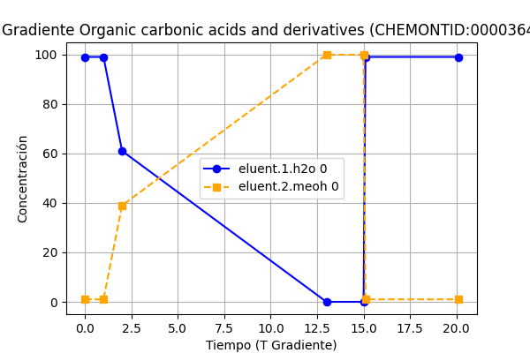
Organic carbonic acids and derivatives (CHEMONTID:0000364): 1.0, n_datos: 9
Configuración Columna:
pH1: 3.61 | pH2: 3.61 | Columna: Thermo Scientific Acclaim RSLC 120 C18 USP Code: column.usp.code_L1 | Longitud: 100.0 mm Tamaño Partícula: 2.2 µm | Temp: 30.0°C Flujo: 0.2 mL/min | T0: 1.1025 min

Slide 77
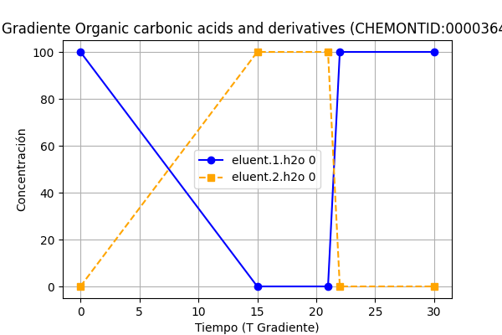
Organic carbonic acids and derivatives (CHEMONTID:0000364): 0.4330055609376316, n_datos: 7
Configuración Columna:
pH1: 0.0 | pH2: 0.0 | Columna: Waters ACQUITY UPLC BEH C18 USP Code: column.usp.code_L1 | Longitud: 100.0 mm Tamaño Partícula: 1.7 µm | Temp: 50.0°C Flujo: 0.3 mL/min | T0: 0.1666666666666666 min

Slide 78
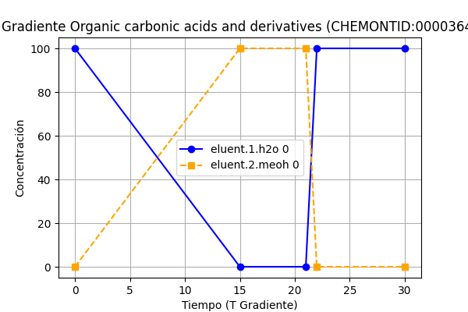
Organic carbonic acids and derivatives (CHEMONTID:0000364): 0.4103694981725754, n_datos: 5
Configuración Columna:
pH1: 0.0 | pH2: 0.0 | Columna: Waters ACQUITY UPLC BEH C18 USP Code: column.usp.code_L1 | Longitud: 100.0 mm Tamaño Partícula: 1.7 µm | Temp: 50.0°C Flujo: 0.3 mL/min | T0: 0.1666666666666666 min

Slide 79
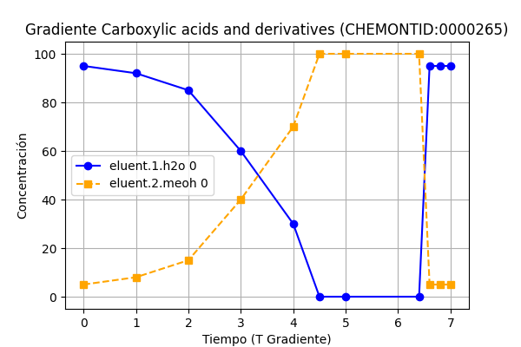
Carboxylic acids and derivatives (CHEMONTID:0000265): 1.0, n_datos: 9
Configuración Columna:
pH1: 3.0 | pH2: 3.0 | Columna: Waters ACQUITY UPLC HSS T3 USP Code: column.usp.code_L1 | Longitud: 100.0 mm Tamaño Partícula: 1.788888888888889 µm | Temp: 50.0°C Flujo: 0.3877777777777778 mL/min | T0: 0.5895077091536252 min

